Slide 1
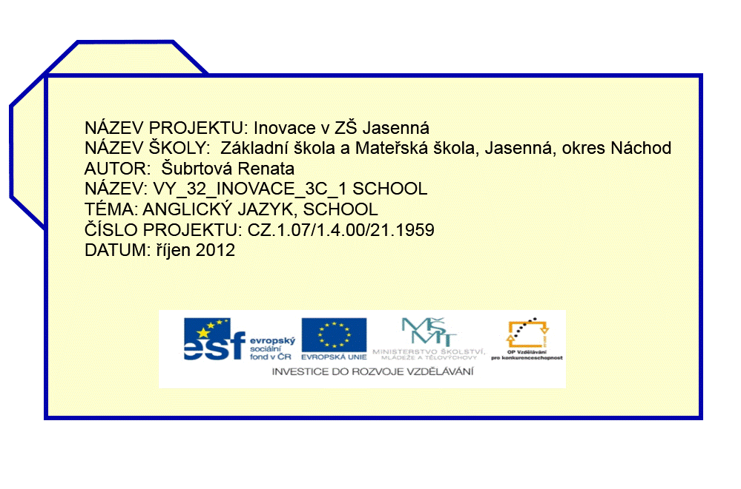

Slide 2
ANOTACE
Materiál je určen pro žáky 3. ročníku.
Patří do vzdělávací oblasti Cizí jazyk.
Žáci poznávají základní školní pomůcky, procvičují význam a pravopis daných slovíček.
METODICKÉ POZNÁMKY
str. 4 a 5 frontální práce u interaktivní tabule, žáci doplňují
názvy pomůcek, kontrola mezerníkem
str. 6 párová práce žáků u interaktivní tabule, žáci spojují
slovo s vhodným obrázkem
str. 7 frontální práce u tabule nebo zadat jako samostatnou
práci žáků do sešitu, kontrola podle str. 8
str. 9 samostatná práce žáků do sešitu podle zadání,
kontrola mezerníkem

Slide 3
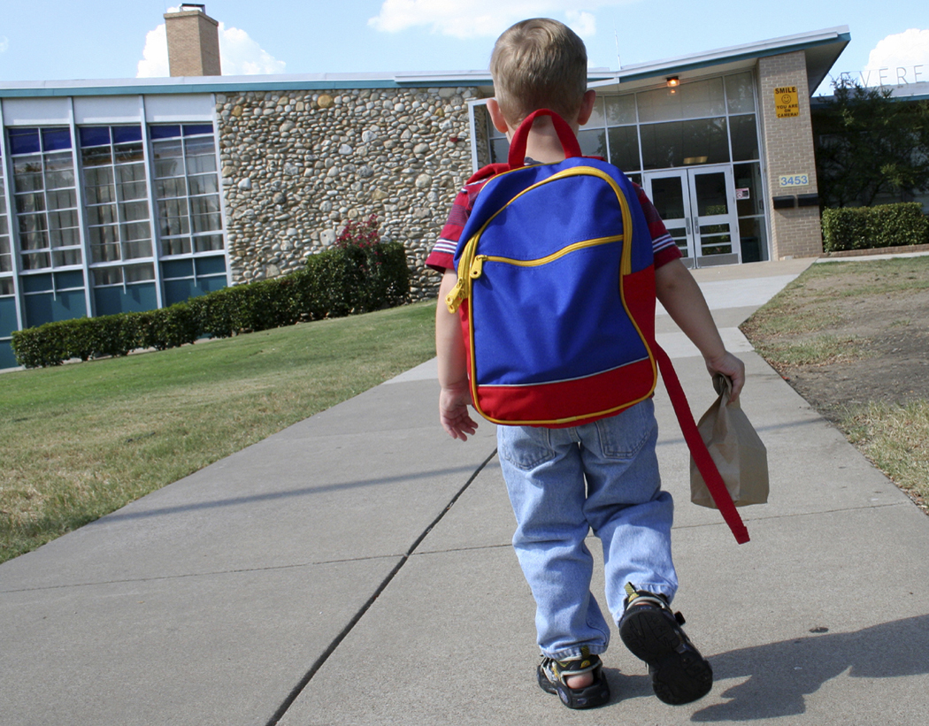
SCHOOL -- ŠKOLA

Slide 4



ŠKOLNÍ POMŮCKY
BOOK
EXERCISE BOOK
FILE

Slide 5
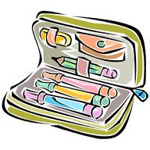
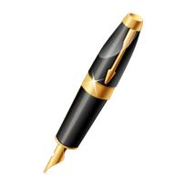
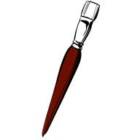
ŠKOLNÍ POMŮCKY
PENCIL CASE
PENCIL
PEN
RUBBER
BRUSH

Slide 6



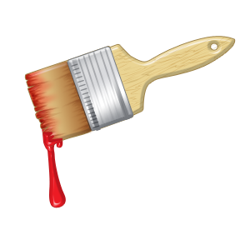
SPOJ SLOVA S OBRÁZKY
PEN BOOK RUBBER BRUSH FILE

Slide 7


DOPLŇ DO SLOV CHYBĚJÍCÍ PÍSMENA
BO_ K PENC_ L C_ SE
F_ LE R_ BBEL
BR_ SH EXERC_ SE BOO_
PENC_ L P_ N

Slide 8
ŘEŠENÍ
BOOK PENCIL CASE
FILE RUBBEL
BRUSH EXERCISE BOOK
PENCIL PEN

Slide 9
ZKUS NAKRESLIT PODLE ZADÁNÍ
PENCIL AND BRUSH BOOK AND RUBBER

Slide 10
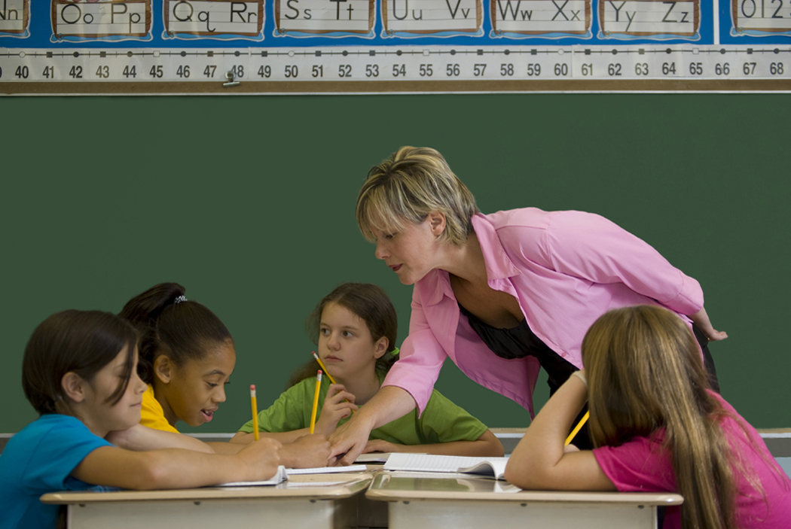

Slide 11


